Slide 1



PHÂN THỨC ĐẠI SỐ
(Tiết 1)
PHÒNG GD&ĐT………..
TRƯỜNG THCS ………….……
Đ8-C2
Giáo viên:

Slide 2
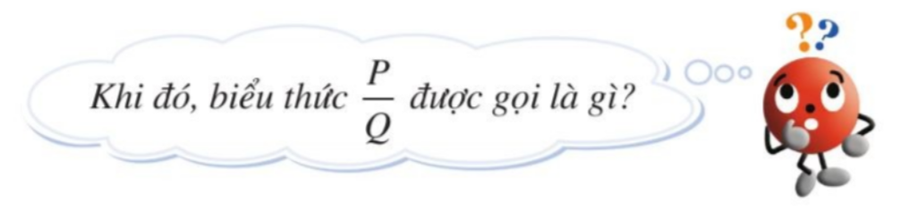
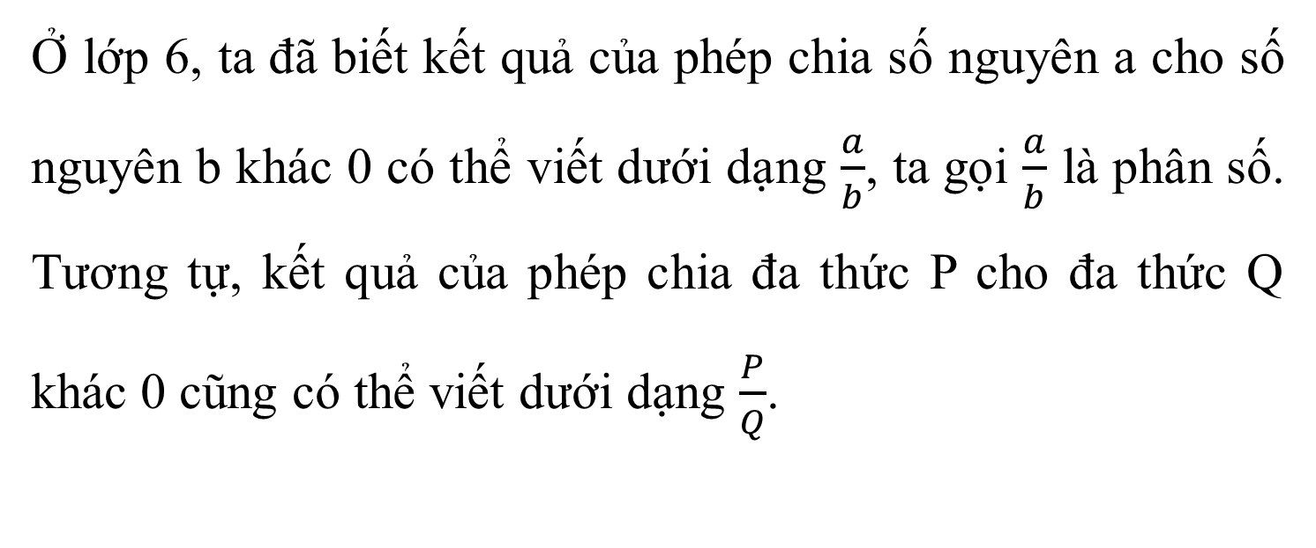
HOẠT ĐỘNG MỞ ĐẦU
Ở lớp 6, ta đã biết kết quả của phép chia số nguyên a cho số nguyên b khác 0 có thể viết dưới dạng $\frac{a}{b}$, ta gọi $\frac{a}{b}$ là phân số. Tương tự, kết quả của phép chia đa thức P cho đa thức Q khác 0 cũng có thể viết dưới dạng $\frac{P}{Q}$.
Notes:
GV sử dụng máy chiếu, đưa ra câu hỏi trên và dẫn tình huống vào bài

Slide 3
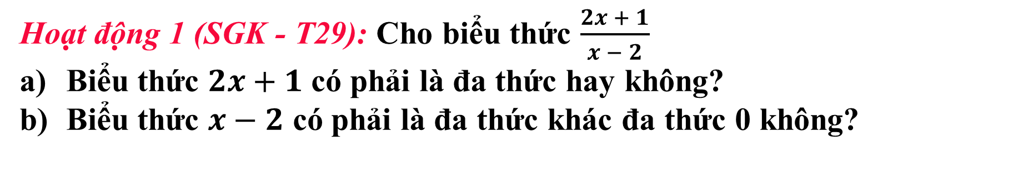
§1. PHÂN THỨC ĐẠI SỐ
I. KHÁI NIỆM VỀ PHÂN THỨC ĐẠI SỐ
1. Định nghĩa
Hoạt động 1 (SGK - T29): Cho biểu thức $\frac{2x + 1}{x − 2}$
Biểu thức $2x+1$có phải là đa thức hay không?
Biểu thức $x−2$ có phải là đa thức khác đa thức 0 không?
HOẠT ĐỘNG HÌNH THÀNH KIẾN THỨC
Notes:
GV yêu cầu HS tìm hiểu HĐ 1-SGK/T29.
HS: theo dõi, trả lời câu hỏi

Slide 4

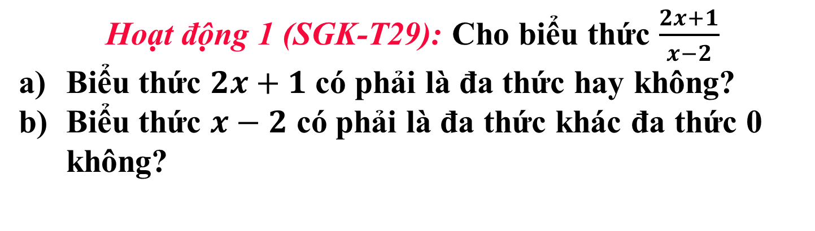
Hoạt động 1 (SGK-T29): Cho biểu thức $\frac{2x+1}{x−2}$
Biểu thức $2x+1$có phải là đa thức hay không?
Biểu thức $x−2$ có phải là đa thức khác đa thức 0 không?
Giải
Có
Có
HOẠT ĐỘNG HÌNH THÀNH KIẾN THỨC
Notes:
GV yêu cầu 1HS đứng tại chỗ trả lời
HS: thực hiện

Slide 5
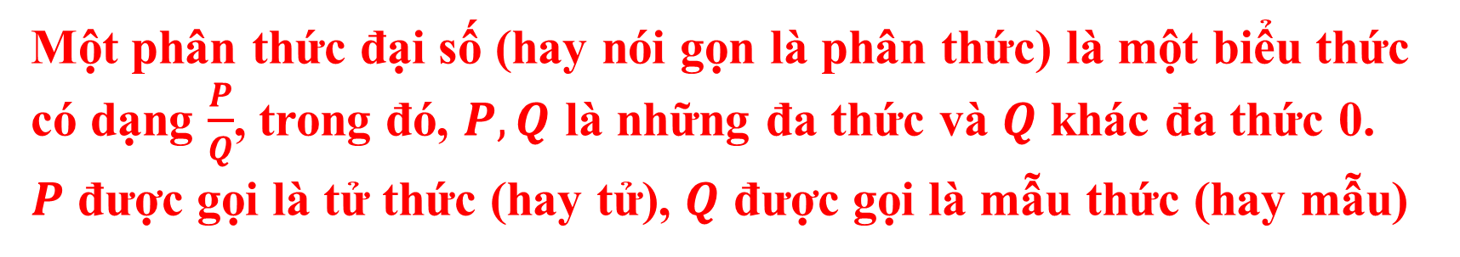
§1. PHÂN THỨC ĐẠI SỐ
I. KHÁI NIỆM VỀ PHÂN THỨC ĐẠI SỐ
1. Định nghĩa
Một phân thức đại số (hay nói gọn là phân thức) là một biểu thức có dạng $\frac{P}{Q}$, trong đó, $P, Q$ là những đa thức và $Q$ khác đa thức 0.
$P$ được gọi là tử thức (hay tử), $Q$ được gọi là mẫu thức (hay mẫu)
HOẠT ĐỘNG HÌNH THÀNH KIẾN THỨC
Notes:
GV: Thế nào là phân thức đại số?
HS: nghiên cứu SGK, trả lời câu hỏi

Slide 6
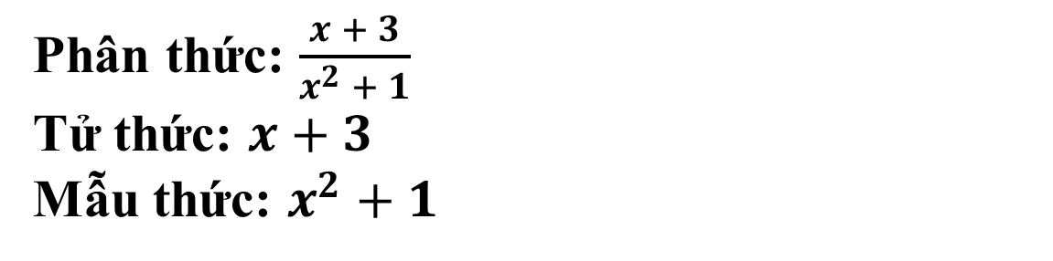
Lấy ví dụ về phân thức đại số, chỉ rõ tử thức và mẫu thức?
Phân thức: $\frac{x + 3}{x^{2} + 1}$
Tử thức: $x+3$
Mẫu thức: $x^{2}+1$
Chú ý:
Mỗi đa thức cũng được coi là một phân thức với mẫu thức bằng 1. Đặc biêt, mỗi số thực cũng là một phân thức
HOẠT ĐỘNG HÌNH THÀNH KIẾN THỨC
Notes:
HS: lấy ví dụ PTĐS vào vở
GV: chính xác hóa kết quả, nêu chú ý SGK T29

Slide 7
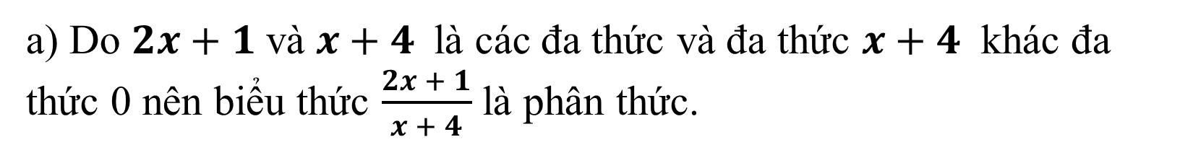
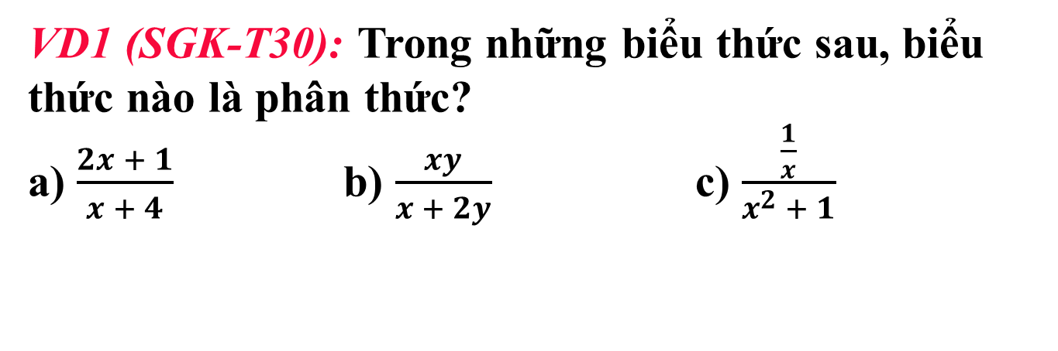
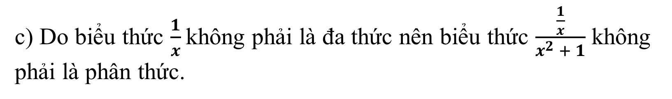
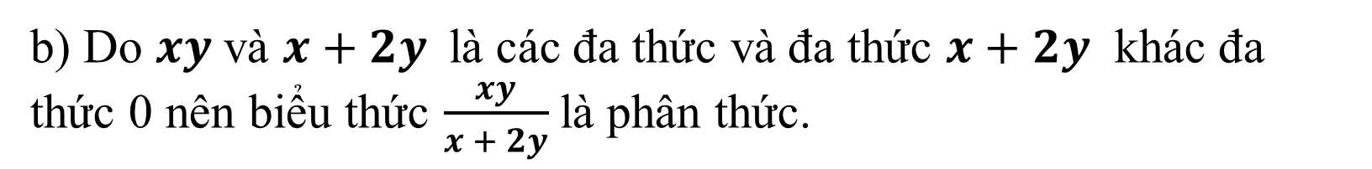
VD1 (SGK-T30): Trong những biểu thức sau, biểu thức nào là phân thức?
a) $\frac{2x + 1}{x + 4}$ b) $\frac{xy}{x + 2y}$ c) $\frac{\frac{1}{x}}{x^{2} + 1}$
a) Do $2x+1$và $x+4$là các đa thức và đa thức $x+4$ khác đa thức 0 nên biểu thức $\frac{2x + 1}{x + 4}$ là phân thức.
HOẠT ĐỘNG HÌNH THÀNH KIẾN THỨC
b) Do $xy$và $x+2y$là các đa thức và đa thức $x+2y$ khác đa thức 0 nên biểu thức $\frac{xy}{x + 2y}$là phân thức.
c) Do biểu thức $\frac{1}{x}$không phải là đa thức nên biểu thức $\frac{\frac{1}{x}}{x^{2} + 1}$ không phải là phân thức.
Notes:
GV: Hướng dẫn HS nghiên cứu lời giải VD1
HS: nghiên cứu lời giải VD 1 theo sự hướng dẫn của GV

Slide 8
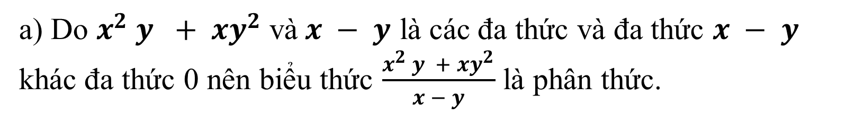
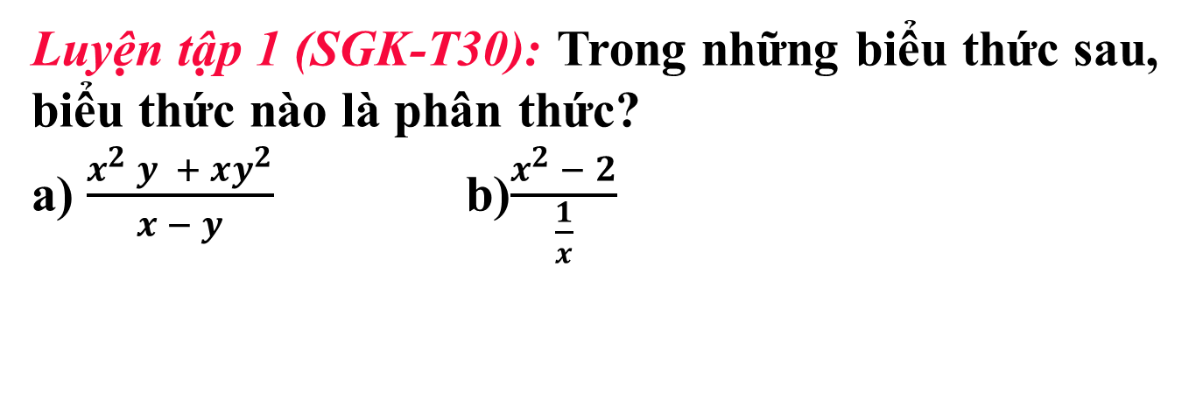
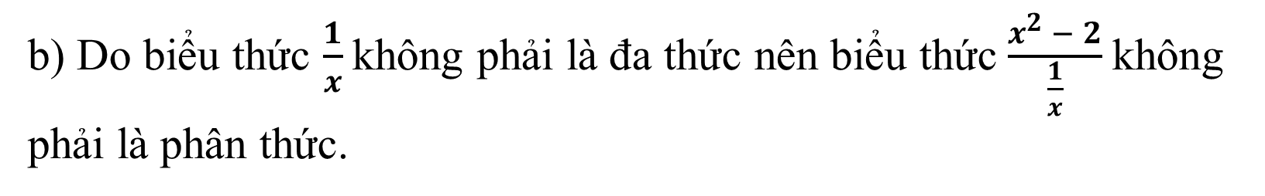
Luyện tập 1 (SGK-T30): Trong những biểu thức sau, biểu thức nào là phân thức?
a) $\frac{x^{2} y + xy^{2}}{x − y}$ b)$\frac{x^{2} − 2}{\frac{1}{x}}$
a) Do $x^{2} y + xy^{2}$ và$x − y$ là các đa thức và đa thức $x − y$ khác đa thức 0 nên biểu thức $\frac{x^{2} y + xy^{2}}{x − y}$ là phân thức.
HOẠT ĐỘNG HÌNH THÀNH KIẾN THỨC
b) Do biểu thức $\frac{1}{x}$không phải là đa thức nên biểu thức$\frac{x^{2} − 2}{\frac{1}{x}}$không phải là phân thức.
Notes:
-GV: Yêu cầu HS thực hiện luyện tập 1 theo nhóm 4 (thời gian 2 phút)
-HS: thực hiện theo yêu cầu
- GV yêu cầu HS đại diện nhóm đứng tại chỗ trình bày kết quả.
- HS cả lớp lắng nghe, quan sát và nhận xét.
- GV chính xác hóa kết quả

Slide 9
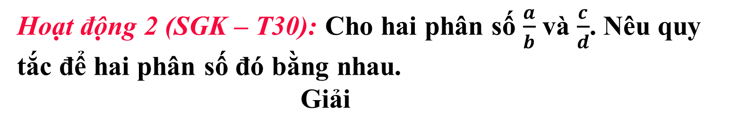
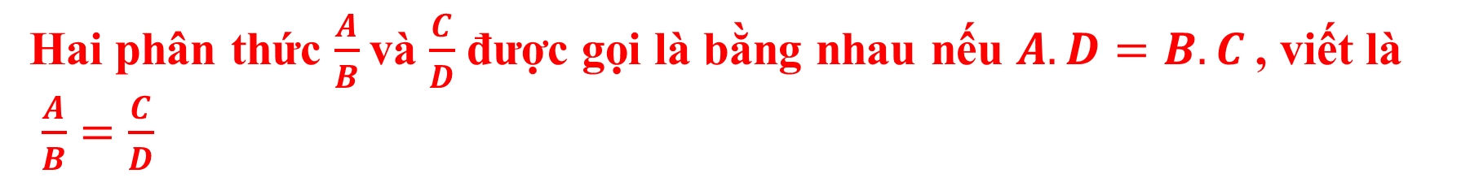
2. Hai phân thức bằng nhau
Hoạt động 2 (SGK – T30): Cho hai phân số $\frac{a}{b}$ và $\frac{c}{d}$. Nêu quy tắc để hai phân số đó bằng nhau.
Giải
$\frac{a}{b}=\frac{c}{d}$ khi $a.d=b.c$
Hai phân thức $\frac{A}{B}$và $\frac{C}{D}$ được gọi là bằng nhau nếu $A.D=B.C$, viết là
$\frac{A}{B}=\frac{C}{D}$
HOẠT ĐỘNG HÌNH THÀNH KIẾN THỨC
Notes:
- HS đọc và thực hiện hoạt động 2 – SGK trang 30
- GV chính xác hóa kết quả, từ đó rút ra định nghĩa hai phân thức bằng nhau

Slide 10

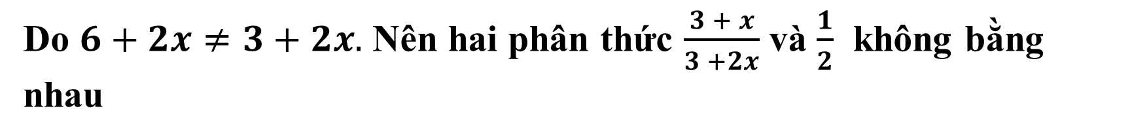
VD2 (SGK-T30): Mỗi cặp phân thức sau có bằng nhau không? Vì sao?
a) $\frac{x }{5}$ và $\frac{x^{2} − x }{5x − 5}$ b) $\frac{3 + x}{3 +2x}$ và $\frac{1}{2}$
Giải
Ta có: $x.\left(5x−5\right)= {5x}^{2}−5x$và ${5(x}^{2}−x) = {5x}^{2}−5x$
Nên $x.\left(5x−5\right)={5(x}^{2}−x).$ Vậy $\frac{x }{5}$ = $\frac{x^{2} − x }{5x − 5}$
HOẠT ĐỘNG HÌNH THÀNH KIẾN THỨC
b) Ta có: $\left(3+x\right).2=6+2x$và $\left(3+2x\right).1 =3+2x$
Do $6+2x≠3+2x.$ Nên hai phân thức $\frac{3 + x}{3 +2x}$ và $\frac{1}{2}$ không bằng nhau
Notes:
- GV hướng dẫn HS nghiên cứu lời giải Ví dụ 2– SGK trang 30
- HS nghiên cứu lời giải ví dụ 2 theo sự hướng dẫn của GV (thời gian 3 phút)

Slide 11
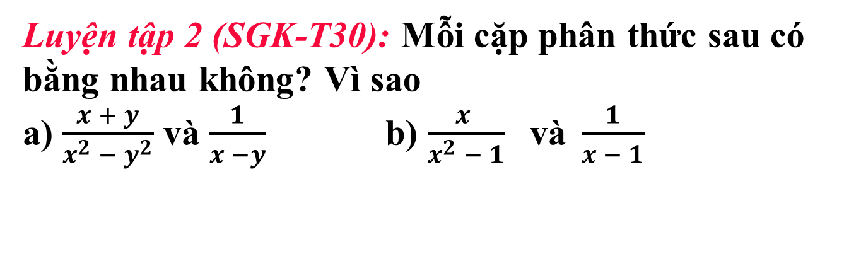
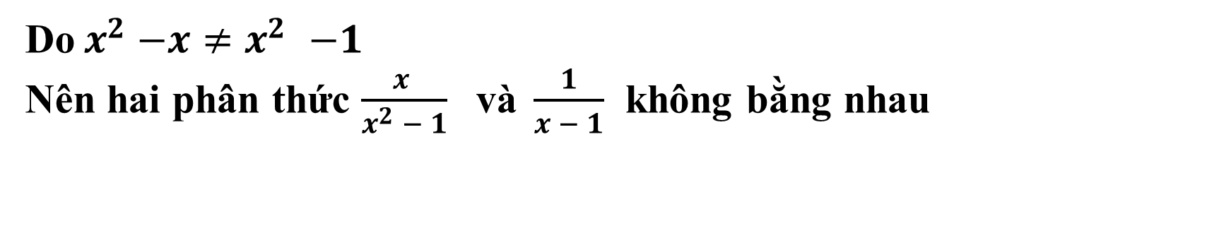
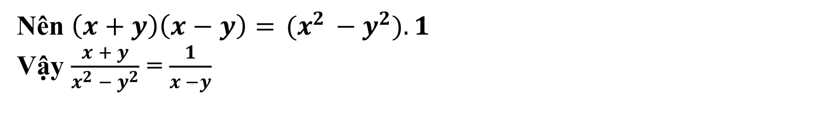
Luyện tập 2 (SGK-T30): Mỗi cặp phân thức sau có bằng nhau không? Vì sao
a) $\frac{x + y}{x^{2} − y^{2}}$ và $\frac{1}{x −y}$ b) $\frac{x }{x^{2} − 1} \text{v}\text{à }\frac{1}{x − 1}$
a) Ta có $\left(x+y\right)\left(x−y\right)=x^{2} − y^{2}$ và${ (x}^{2} − y^{2}).1= { x}^{2} − y^{2}$
Nên $\left(x+y\right)\left(x−y\right)={ (x}^{2} − y^{2}).1$
Vậy $\frac{x + y}{x^{2} − y^{2}}$ = $\frac{1}{x −y}$
HOẠT ĐỘNG HÌNH THÀNH KIẾN THỨC
b) Ta có $x\left(x−1\right)=x^{2} −x$và${ (x}^{2} −1).1= { x}^{2} −1$
Do${ x}^{2} −x{≠x}^{2} −1$
Nên hai phân thức $\frac{x }{x^{2} − 1} \text{v}\text{à }\frac{1}{x − 1}$ không bằng nhau
Notes:
- GV yêu cầu HS thực hiện Luyện tập 2 – SGK trang 30
- HS Luyện tập 2 theo nhóm 2 (thời gian 3 phút)
- GV yêu cầu HS đại diện nhóm đứng tại chỗ trình bày kết quả.
- HS cả lớp lắng nghe, quan sát và nhận xét.
- GV chính xác hóa kết quả

Slide 12


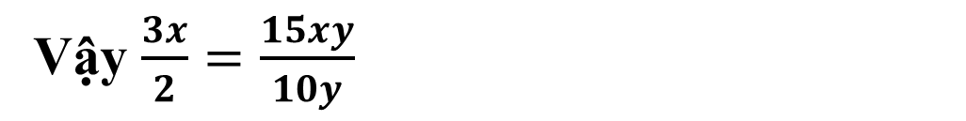
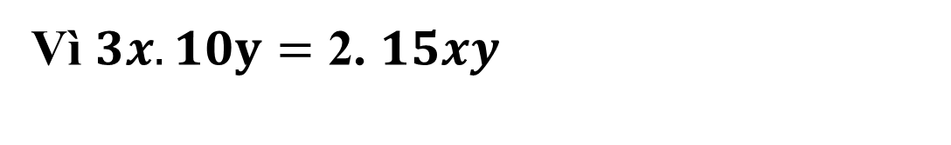
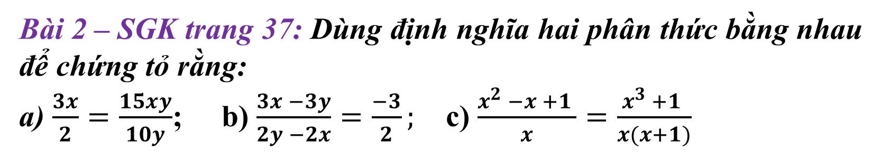
HOẠT ĐỘNG LUYỆN TẬP
Bài 2 – SGK trang 37: Dùng định nghĩa hai phân thức bằng nhau để chứng tỏ rằng:
a) $\frac{3x}{2}=\frac{15xy}{10y}$; b) $\frac{3x −3y}{2y −2x}=\frac{−3}{2};$ c) $\frac{x^{2} −x +1 }{x}=\frac{x^{3} +1 }{x(x+1)}$
Giải:
a) $3x.10y=30xy;$ 2. $15xy$ = $30xy$
Vì $3x.10y=\text{2. }15xy$
Vậy $\frac{3x}{2}=\frac{15xy}{10y}$
Notes:
- HS đọc và thực hiện bài tập 2 – SGK trang 37
- GV chính xác hóa kết quả

Slide 13
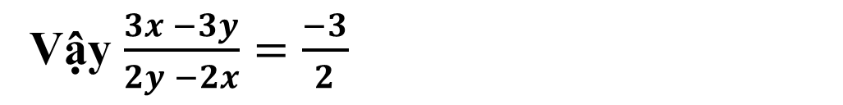
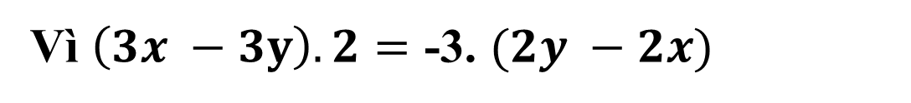
HOẠT ĐỘNG LUYỆN TẬP
b) $\frac{3x −3y}{2y −2x}=\frac{−3}{2};$
Giải:
b) $\left(3x −3y\right).2=6x −6y;$ -3. $(2y −2x)$ =$6x −6y$
Vì $\left(3x −3y\right).2=\text{−3. }(2y −2x)$
Vậy $\frac{3x −3y}{2y −2x}=\frac{−3}{2}$
Notes:
- HS đọc và thực hiện bài tập 2 – SGK trang 37
- GV chính xác hóa kết quả

Slide 14
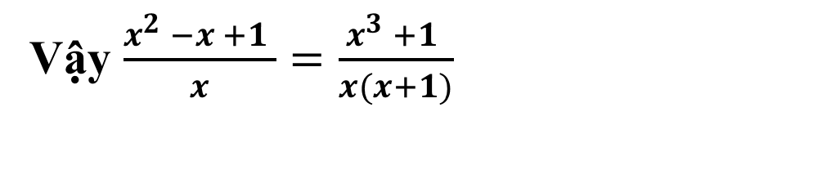
HOẠT ĐỘNG LUYỆN TẬP
c) $\frac{x^{2} −x +1 }{x}=\frac{x^{3} +1 }{x(x+1)}$
Giải:
c)${(x}^{2} −x +1).x(x+1)=x{(x}^{2} −x +1)(x+1)=x.(x^{3} +1);$
$x.(x^{3} +1)$
Vậy $\frac{x^{2} −x +1 }{x}=\frac{x^{3} +1 }{x(x+1)}$
Notes:
- HS đọc và thực hiện bài tập 2 – SGK trang 37
- GV chính xác hóa kết quả

Slide 15

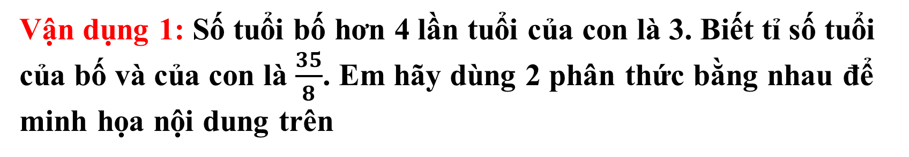
HOẠT ĐỘNG VẬN DỤNG
Vận dụng 1: Số tuổi bố hơn 4 lần tuổi của con là 3. Biết tỉ số tuổi của bố và của con là $\frac{35}{8}$. Em hãy dùng 2 phân thức bằng nhau để minh họa nội dung trên
Notes:
GV chiếu đề bài VD1: Nhiệm vụ về nhà:
HS: ghi lại, thực hiện ở nhà

Slide 16
HƯỚNG DẪN TỰ HỌC Ở NHÀ
- Học bài theo SGK và vở ghi.
- Xem lại định nghĩa, tính chất cơ bản, điều kiện xác định và giá trị của phân thức
- Bài tập về nhà: ... SGK, ...SBT
Notes:
GV chiếu HDVN
HS quan sát, ghi lại các yêu cầu

Slide 17
Remember…
Safety First!
Thank you!

